Slide 1
La comedie grecque
Léo Vahe Patrick Jayden 6éme4

Slide 2
Introduction
Il y a plusieurs façon de raconter des histoires humaines :
Les comtes (le Petit Poucet)
Les comédies (Le Médecin Malgré Lui)
Les romans (Pas de quartier pour les monstres)
Les BD (Astérix)
Les tragédies (Ulysse)
Etc...

Slide 3
Qu’est qu’une tragédie grecque ?
C’est l’histoire d’un héro a qui il arrive plein de malheurs qu’il combat grâce a son courage.
Tous ses malheurs viennent des dieux.
Par exemple, pour se venger d’Ulysse Poséidon crée une tempête.
Il y a beaucoup de rebondissements et de suspens.
Les tragédies grecques sont des histoires très anciennes avant J.-C. qui ont été transmise par l’oral puis par le théâtre.
On pourrait les raconter sous toutes les formes exemples:filme, BD...

Slide 4
Conclusion
J’ai bien aimé la tragédie d’Ulysse car il y a plein d’aventure .

Slide 5
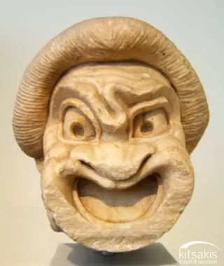
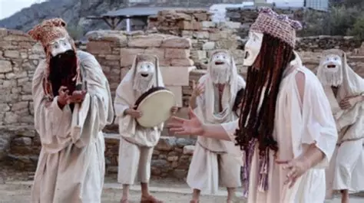
photo
Masque grotesque
Spectacle

Slide 6
FIN

